Slide 1
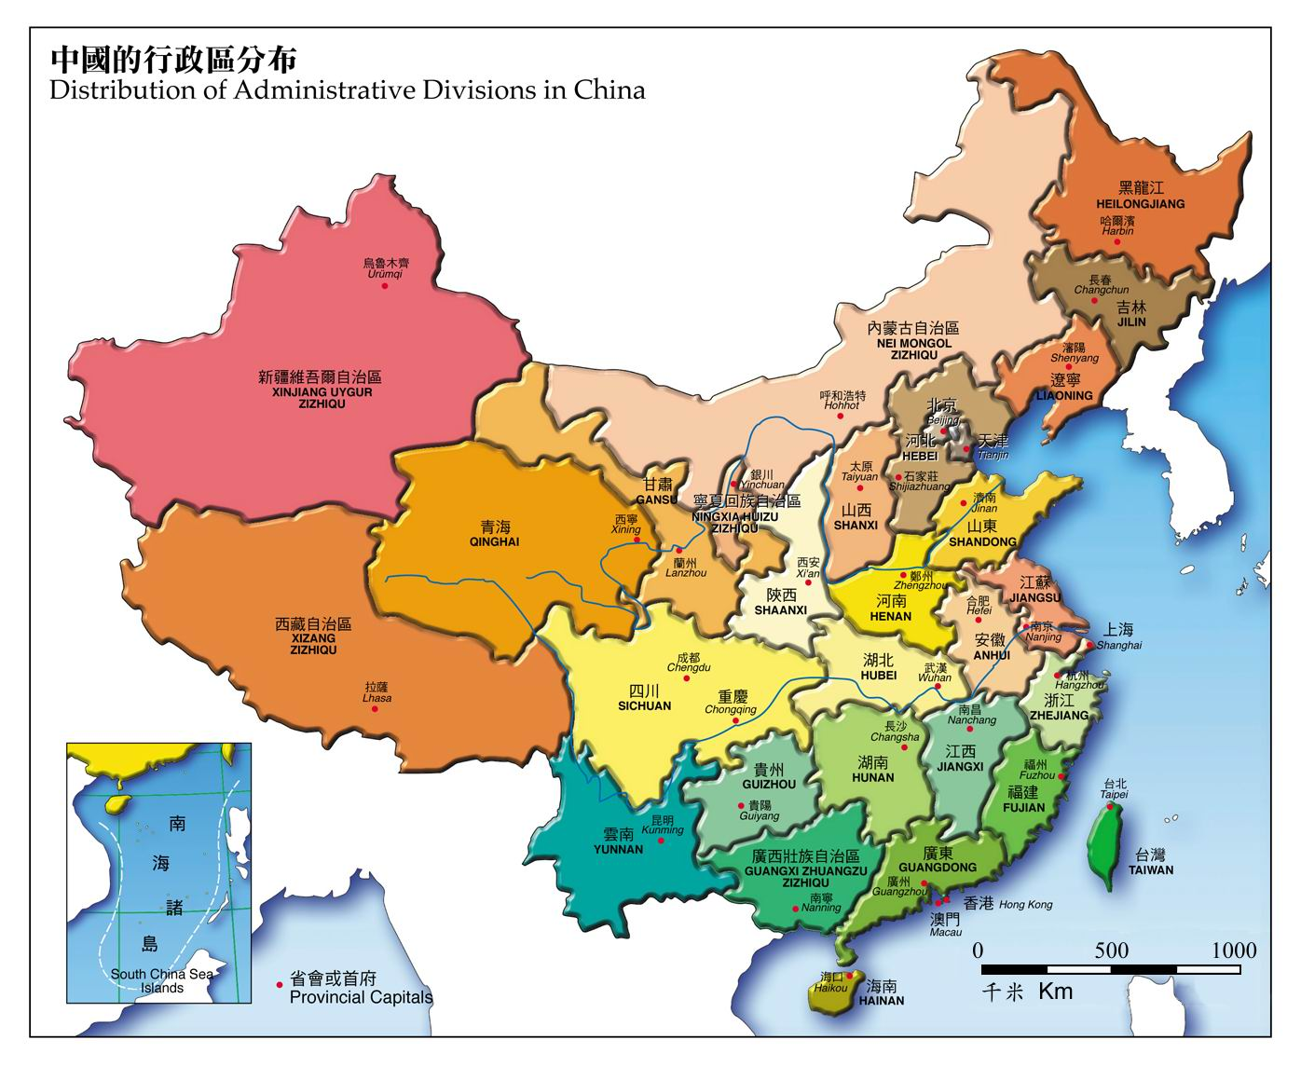

Slide 2
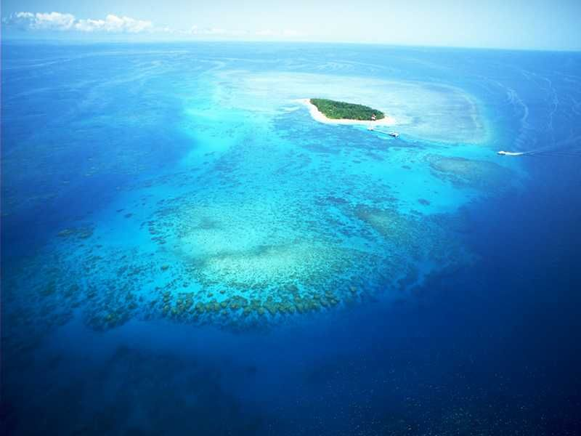


Slide 3
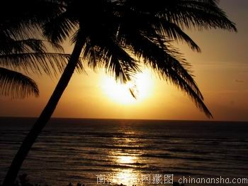
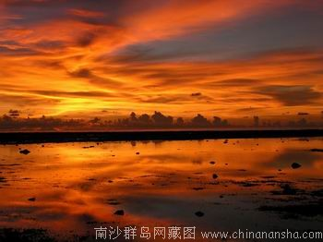
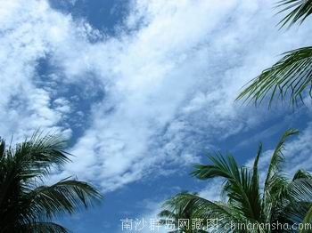
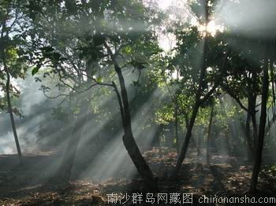
蓝玉合璧
返回

Slide 4
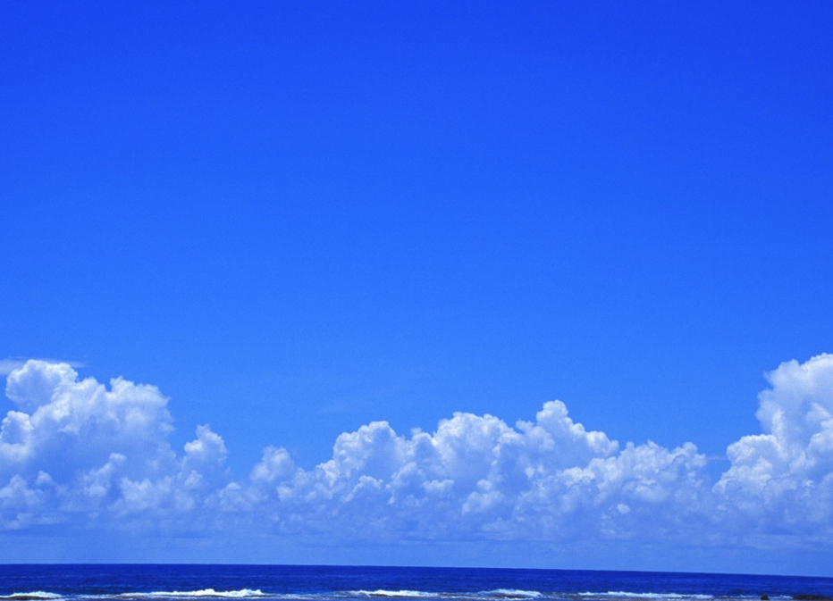

苏教版三年级语文下册第一单元
美丽的南沙群岛

Slide 5

liáo kuò yǔ luó
辽 阔 岛 屿 星罗棋布
宝 库 矿 产 资源 不 仅
黑 暗 合 璧 海 龟
kù chǎn zī jǐn
àn hé guī

Slide 6
辽阔 岛屿 礁盘 星罗棋布
浩瀚 宝库 不仅 心旷神怡
海龟 海域 翡翠 曾母暗沙
旅游 花束 浪涛 挥舞 水天相连
一簇 魅力 贮存 储量 蔚为壮观
享有 美誉 浩渺 五彩缤纷

Slide 7
浩瀚：广大、辽阔。
浩渺：形容水面辽阔。
合璧：汇合双方的长处，吸取两者的精华。
心旷神怡：心情舒畅，精神愉快。
星罗棋布：形容数量多，分布广。
水天相接：水天共融的景象。

Slide 8

自由朗读课文，边读边思考：
课文三个自然段分别介绍了南沙群岛的什么？
地理位置
物产丰富
景色迷人

Slide 9


默读第一自然段，思考：
1.传说中的南沙群岛是什么样子的？把有关的句子画出来。
2.早在两千多年前，我们的祖先是怎样在南沙群岛上生活的？
传说仙女下凡时，在辽阔的南中国海上撒下了一串串晶莹的珍珠。
（岛屿多）
（南沙群岛）
（二百多座）
（美丽）

Slide 10
liáo kuò yǔ luó
辽 阔 屿 罗
库 资 仅 合 龟
kù zī jǐn hé guī
guī

Slide 11
作业
一、抄词2遍。
二、比一比、再组词
辽 阔 屿 罗 库 资 仅 龟
疗 润 与 萝 裤 姿 叹 电
三、填空
1、南沙群岛位于（ ），它是一个
（ ），课文主要描写了南沙群岛的三个方面（ ）、（ ）、（ ） 。

Slide 12
我的读书笔记
具体说明
喜欢的词句
中心句
海洋生物
矿产资源
海洋动力
难以计数
极为丰富
用之不竭
……
南沙是祖国巨
大的蓝色宝库
蓝玉和璧
水天相接
蔚为壮观
五彩缤纷
南沙也是迷人
的世界
天、海（海水、
浪涛、浪头）
……

